Slide 1

FATURAMENTO
(Notas de serviço)
ARIC

Slide 2
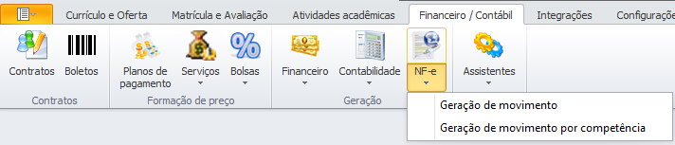
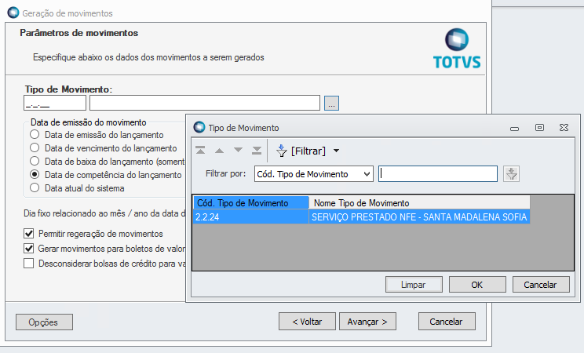
FATURAMENTO ARIC
Selecionar “Coligada”, “Filial” e “Nível”
Ex: Coligada 1, Filial 10 e Nível 10
Educacional -> Financeiro/Contábil -> NF-e
-> Geração de movimento
Avançar
Marcar “Geração / Re-geração de movimentos

Slide 3
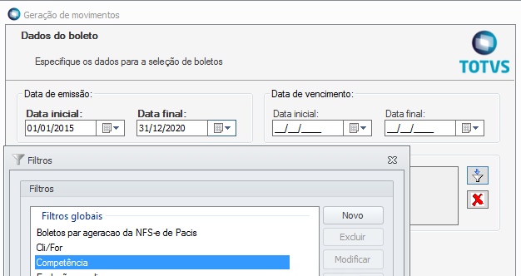
FATURAMENTO ARIC
Executar -> Cod Filial -> Mês Competência -> Ano competência - > Ok

Slide 4
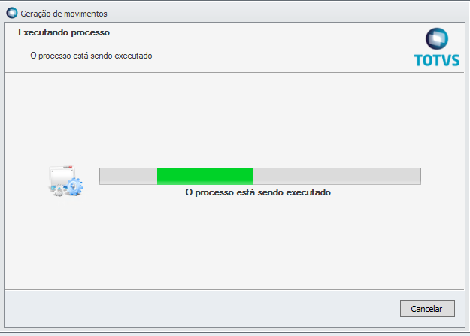
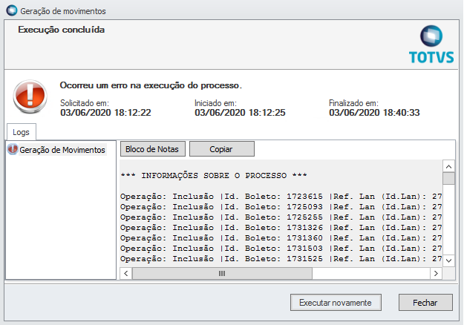
FATURAMENTO ARIC
Avançar -> Avençar -> Executar
Inclusão |Id. Boleto: 1723615 |Ref. Lan (Id.Lan): 2700754 |Id. Mov:810274
Status = Sucesso
Fechar

Slide 5
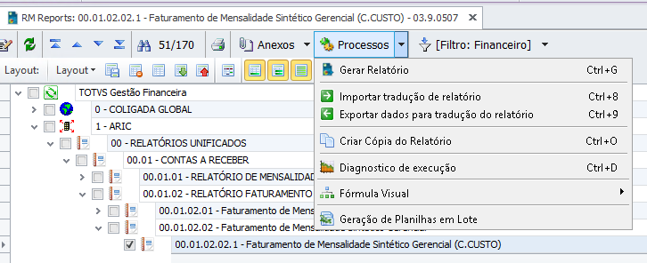
FATURAMENTO ARIC
Gerar Relatórios
BackOffice –> Gestão Financeira –> Gestão –> RM Reports (clicar) –> Financeiro –> Executar
> Aric
> 00 – Relatórios unificados
> 00.01 – Contas a receber
> 00.01.02 – Relatório faturamento
> 00.01.02.02 – Faturamento de mensalidade sintético gerencial
SELECIONAR 00.01.02.02.1 – faturamento de mensalidade sintético gerencial (C. Custo)

Slide 6
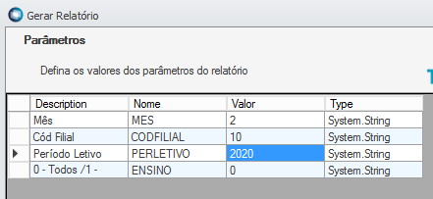
FATURAMENTO ARIC
Preencher dados
Avançar -> Avençar -> Avançar -> Executar
Observar na Coluna FATURAMENTO – QTD ALUNOS – TOTAL GERAL

Slide 7
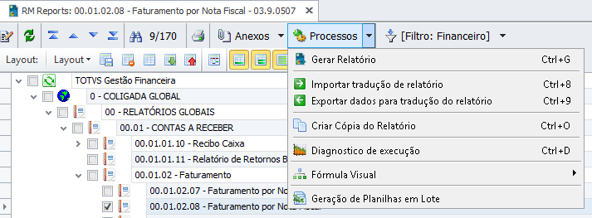
FATURAMENTO ARIC
> 0 – Coligada global
> 00 – Relatórios globais
> 00.01 – Contas a receber
> 00.01.02 – Faturamento
> SELECIONAR 00.01.02.08 – Faturamento por Nota Fiscal
Avançar -> Avençar -> Avançar -> Executar
Observar na Coluna Número Mov

Slide 8
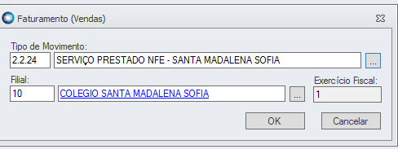
FATURAMENTO ARIC
ENVIAR NF
BackOffice –> Gestão de Estoque, Compras e Faturamento –> Vendas –> Faturamento –> Movimentação
Selecionar filtro “NFSe NÃO GERADAS” -> Executar -> Preencher data conforme mês de competência -> Ok

Slide 9
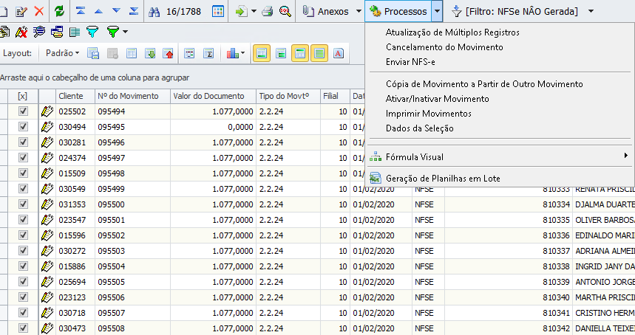
FATURAMENTO ARIC
Selecionar notas -> Processos -> Enviar NFS-e

Slide 10
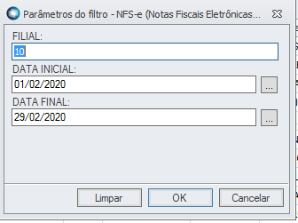
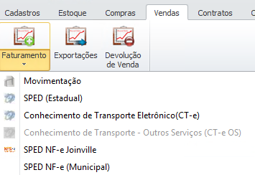
FATURAMENTO ARIC
Consultar autorização
Vendas -> Faturamento -> SPED NF-e (Municipal)
Preencher data de emissão conforme mês de competência

Slide 11
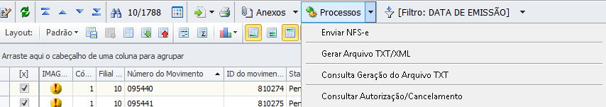
FATURAMENTO ARIC
Selecionar de 10 à 20 notas -> Processos -> Consultar Autorização/Cancelamento
Status: PENDENTE = Falta consultar, AUTORIZAO = OK e INCONSISTENTE = Não enviada(consultar no histórico qual erro foi apresentado)

Slide 12


